Slide 1

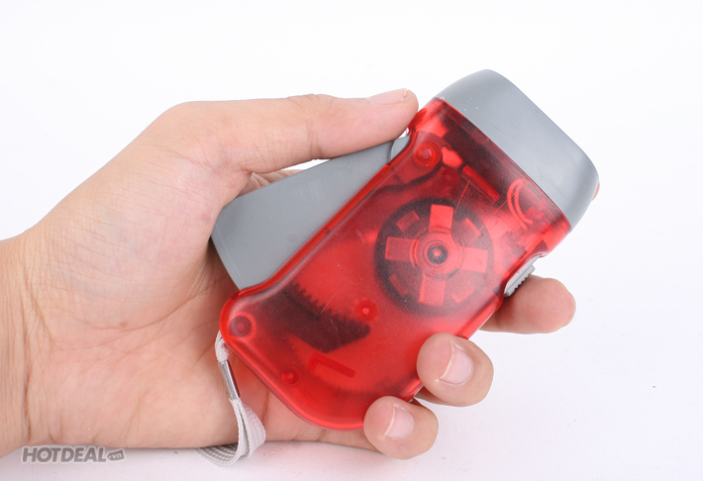

Cần nạp điện
Bóng đèn LED
Loại đèn này hoạt động dựa vào nguyên tắc nào?

Slide 2
BÀI 12
CẢM ỨNG ĐIỆN TỪ. NGUYÊN TẮC TẠO RA DÒNG ĐIỆN XOAY CHIỀU

Slide 3


NỘI DUNG BÀI HỌC
Dòng Điện Cảm Ứng
Hiện Tượng Cảm Ứng Điện Từ
Nguyên Tắc Tạo Ra Dòng Điện Xoay Chiều

Slide 4
DÒNG ĐIỆN CẢM ỨNG
I

Slide 5
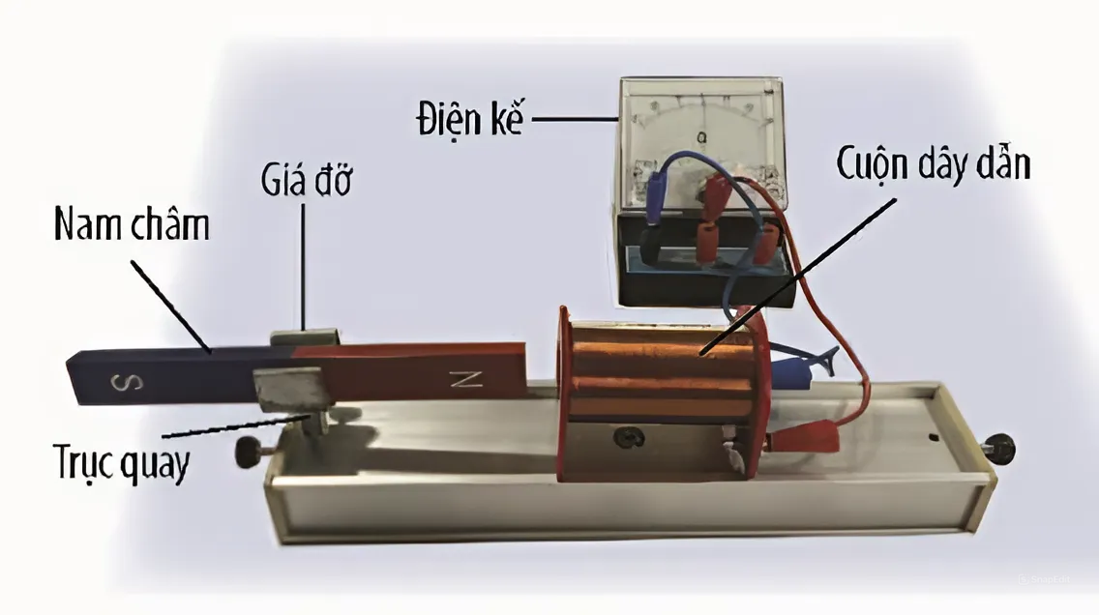
I. Dòng Điện Cảm Ứng
1. Tìm hiểu hiện tượng cảm ứng điện từ
Thí Nghiệm 1: Dùng nam châm để tạo ra dòng điện
Điện kế
Cuộn dây dẫn
Giá đỡ
Nam châm
Trục quay

Slide 6
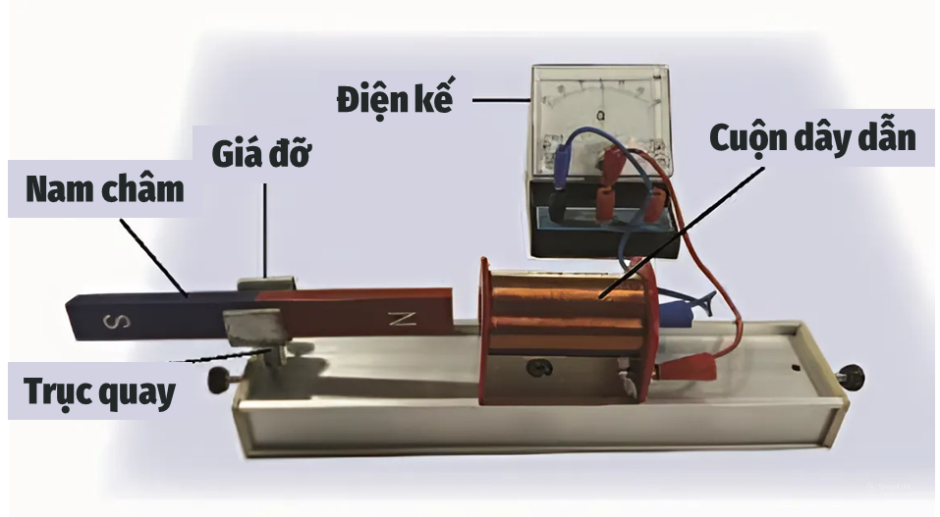
Thí Nghiệm 1: Dùng nam châm để tạo ra dòng điện
Bước 1: Nối dây dẫn với điện kế
Bước 2: Đặt nam châm lên giá. Quan sát kim điện kế
Bước 3: Di chuyển nam châm lại gần rồi ra xa cuộn dây. Quan sát điện kế
Bước 3: Quay nam châm trước cuộn dây. Quan sát điện kế

Slide 7
KẾT QUẢ THÍ NGHIỆM 1
Trường hợp | Kim điện kế có lệch không? | Có dòng điện xuất hiện không?
Giữ yên nam châm trước cuộn dây
Di chuyển nam châm đến gần hoặc ra xa cuộn dây dẫn
Quay nam châm trước cuộn dây
Không
Không
Có
Có
Có
Có

Slide 8

Từ thí nghiệm 1 cho biết sự thay đổi của kim kế chứng tỏ điều gì ?

Slide 9

Trong quá trình dịch chuyển thanh nam châm vĩnh cửu lại gần hoặc ra xa cuộn dây dẫn thì kim điện kế bị lệch sang phải hoặc sang trái, chứng tỏ có dòng điện chạy trong cuộn dây dẫn.
Kết luận:
Dòng điện xuất hiện trong cuộn dây dẫn khi đó gọi là dòng điện cảm ứng.

Slide 10
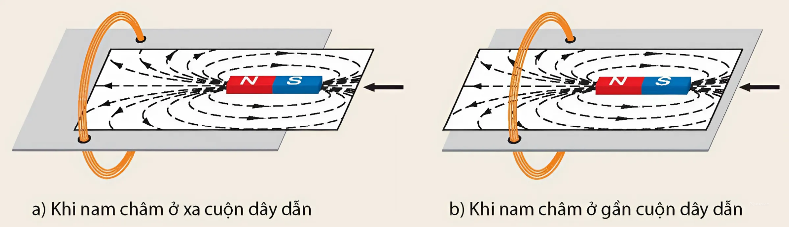
I. Dòng Điện Cảm Ứng
Quan sát và cho biết:
1. Số đường sức từ xuyên qua tiết diện của cuộn dây dẫn biến thiên như thế nào (tăng hay giảm) khi đưa cực Bắc của nam châm lại gần cuộn dây dẫn theo phương vuông góc với tiết diện của cuộn dây?

Slide 11
I. Dòng Điện Cảm Ứng
Giải
1. Số đường sức từ xuyên qua tiết diện của cuộn dây dẫn tăng khi đưa cực Bắc của nam châm lại gần cuộn dây dẫn theo phương vuông góc với tiết diện của cuộn dây.

Slide 12
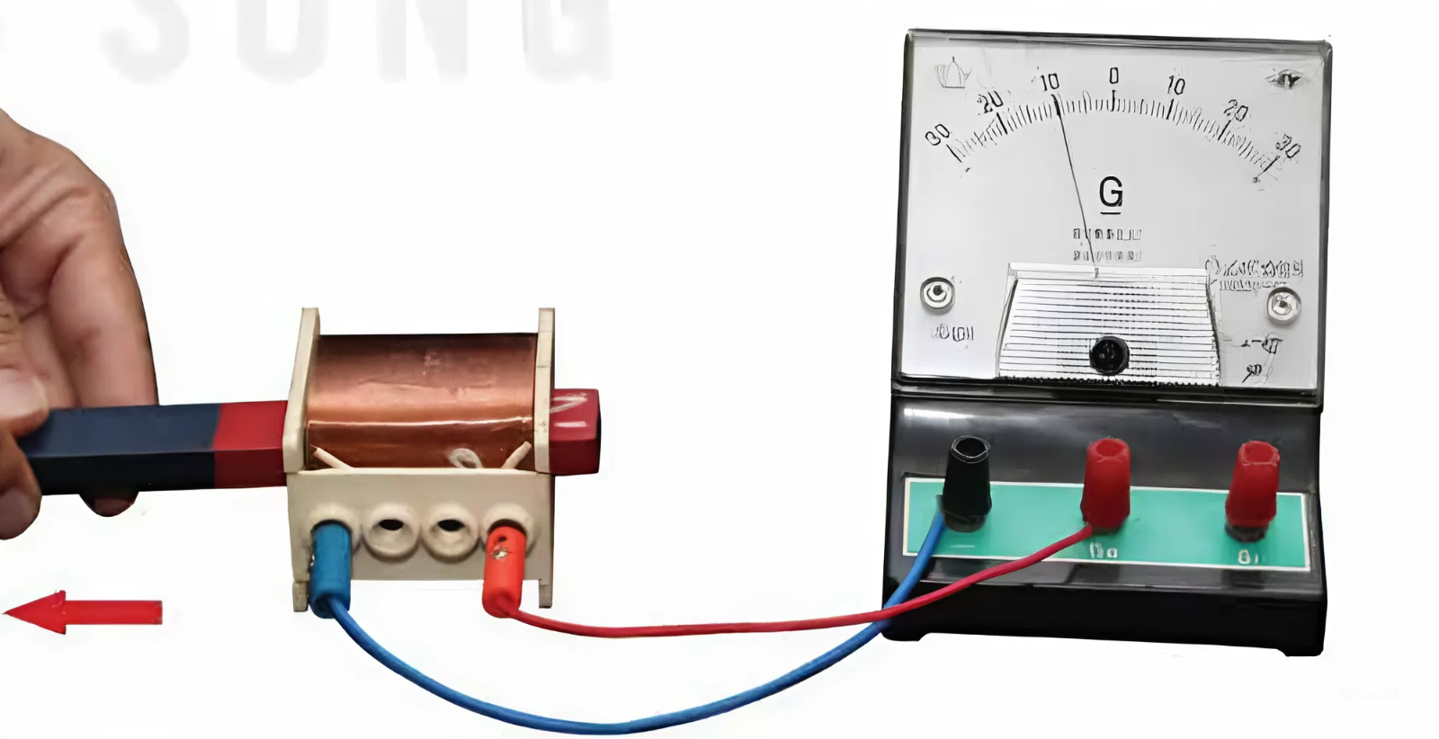
I. Dòng Điện Cảm Ứng
Quan sát và cho biết:
2. Trong trường hợp thí nghiệm 1 khi ta đưa cực bắc của nam châm ra xa cuộn dây thì số đường sức từ xuyên qua tiết diện của cuộn dây dẫn biến thiên như thế nào?

Slide 13
I. Dòng Điện Cảm Ứng
Giải
2. Trong trường hợp thí nghiệm 1 khi ta đưa cực bắc của nam châm ra xa cuộn dây thì số đường sức từ xuyên qua tiết diện của cuộn dây dẫn giảm.

Slide 14
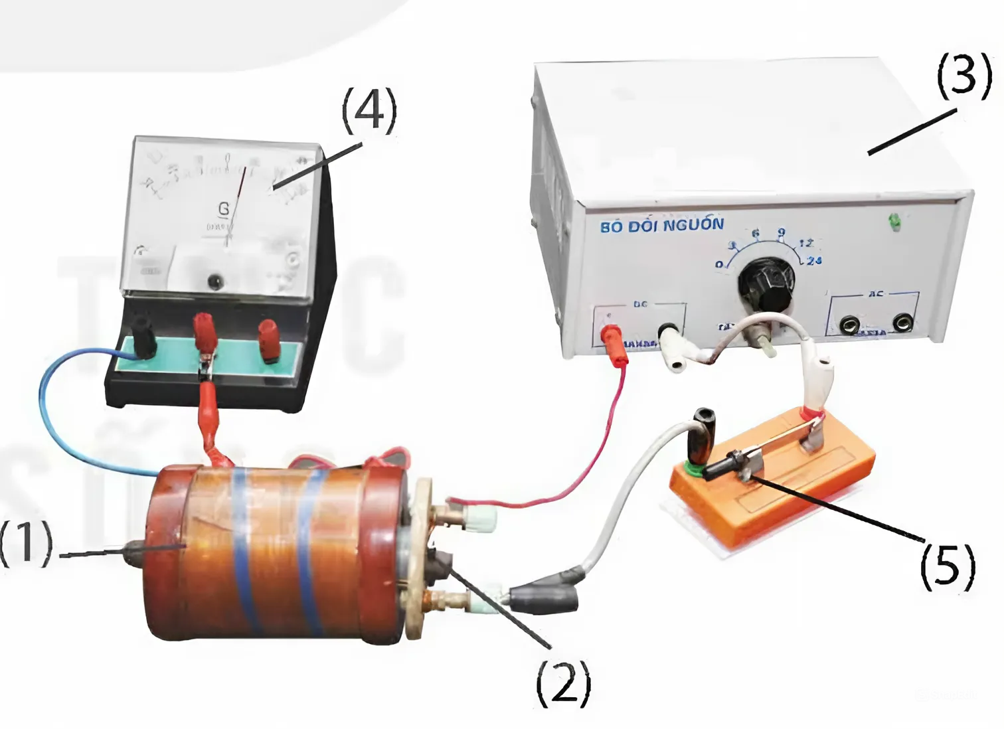
I. Dòng Điện Cảm Ứng
Thí Nghiệm 2: Thí nghiệm về dòng điện cảm ứng dùng nam châm điện
Điện kế
Bộ nguồn
Cuộn dây dẫn
Công tắc điện
Nam châm điện

Slide 15
Thí Nghiệm 2: Dùng nam châm điện để tạo ra dòng điện
Điện kế
Bộ nguồn
Cuộn dây dẫn
Công tắc điện
Nam châm điện
Bước 1: Lắp dụng cụ như hình
Bước 2: Đóng công tắc điện. Quan sát kim điện kế trong và sau khi đóng
Bước 3: Ngắt công tắc điện. Quan sát kim điện kế trong và sau khi ngắt

Slide 16
1. Khi đóng hoặc mở công tắc thì số đường sức từ xuyên qua tiết diện cuộn dây dẫn biến thiên như thế nào?

Slide 17
1. Khi đóng hoặc mở công tắc thì số đường sức từ xuyên qua tiết diện cuộn dây dẫn tang hoặc giảm.

Slide 18
2. Từ hai thí nghiệm dùng thanh nam châm vĩnh cửu dịch chuyển và nam châm điện ở trên, hãy nêu giả thuyết về nguyên nhân xuất hiện dòng điện cảm ứng trong cuộn dây.

Slide 19
2. Từ hai thí nghiệm dùng thanh nam châm vĩnh cửu dịch chuyển và nam châm điện ở trên, nguyên nhân xuất hiện dòng điện cảm ứng trong cuộn dây là do sự thay đổi số đường sức từ đi qua cuộn dây.

Slide 20

II. HIỆN TƯỢNG CẢM ỨNG ĐIỆN TỪ

Slide 21
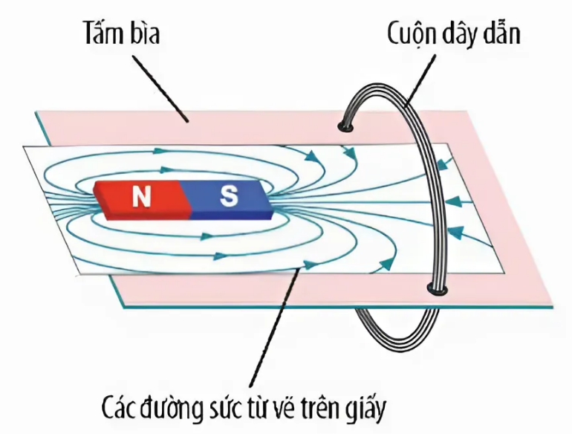
1. Đề xuất một số cách làm biến thiên số đường sức từ xuyên qua tiết diện cuộn dây dẫn.
II. Hiện Tượng Cảm Ứng Điện Từ
Đưa thanh nam châm lại gần hoặc ra xa cuộn dây.

Slide 22
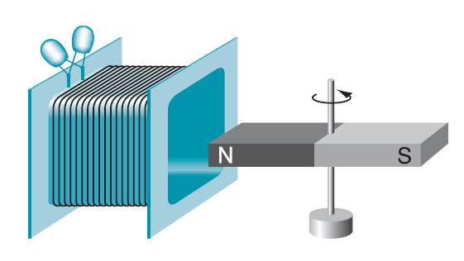
II. Hiện Tượng Cảm Ứng Điện Từ
2. Đề xuất một số phương án thí nghiệm làm xuất hiện dòng điện cảm ứng.
Đưa thanh nam châm lại gần hoặc ra xa cuộn dây.

Slide 23
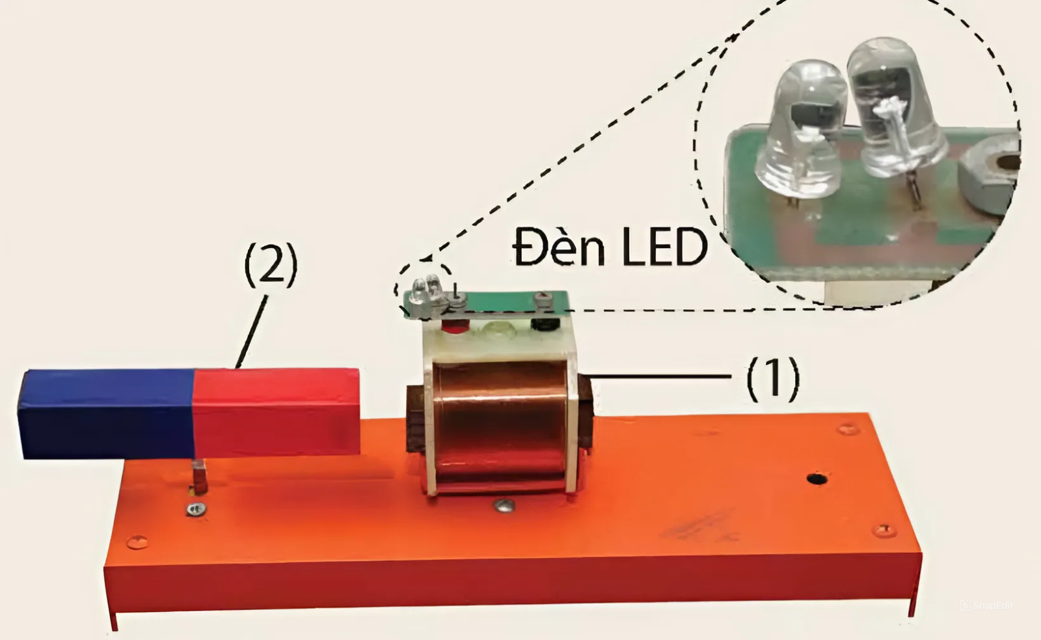
II. Hiện Tượng Cảm Ứng Điện Từ
Thí Nghiệm 3: Thí nghiệm về dòng điện cảm ứng khi dung nam châm quay
Chuẩn bị
Cuộn dây dẫn kín có hai đèn LED đỏ và vàng mắc song song, ngược cực (1);
Thanh nam châm vĩnh cửu có trục quay ở giữa (2).

Slide 24
Thí Nghiệm 2: Thí nghiệm về dòng điện cảm ứng khi dung nam châm quay
Bước 1: Lắp dụng cụ như hình.
Bước 2: Quan sát sự sáng của đèn Led khi nam châm quay.

Slide 25
Tiến hành thí nghiệm, quan sát và trả lời câu hỏi
Câu 1: Mô tả sự sáng của hai đèn LED khi nam châm quay.
Câu 2: Khi cực nam châm quay lại gần hoặc ra xa cuộn dây dẫn thì số đường sức từ xuyên qua tiết diện cuộn dây dẫn biến thiên như thế nào?
Câu 3: Chứng tỏ khi nam châm quay, dòng điện xuất hiện trong cuộn dây dẫn gắn hai đèn LED có mối liên hệ với sự biến thiên của số đường sức từ xuyên qua tiết diện của cuộn dây dẫn.

Slide 26
Giải
Câu 1: Hai đèn Led sẽ sáng rồi tắt rồi lại sáng luân phiên.
Câu 2: Khi cực nam châm quay lại gần hoặc ra xa cuộn dây dẫn thì số đường sức từ xuyên qua tiết diện cuộn dây dẫn tăng nếu đưa lại gần, giảm nếu ra xa.
Câu 3: Khi nam châm quay thì số đường sức từ qua cuộn dây thay đổi nên xuất hiện dòng điện.

Slide 27
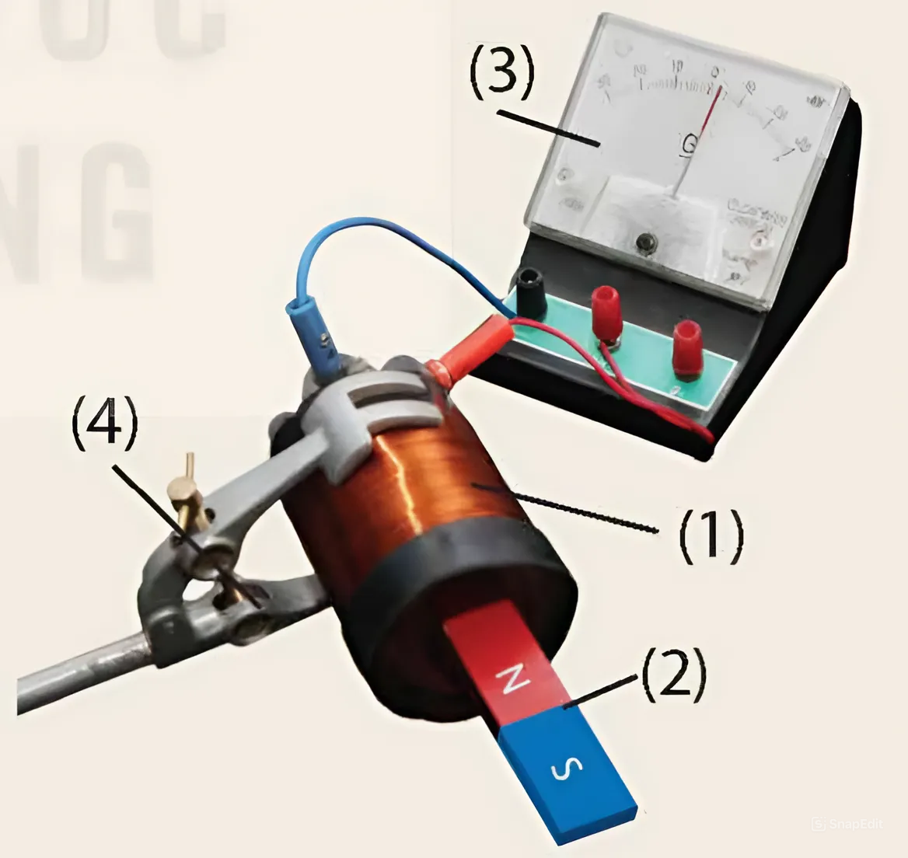
II. Hiện Tượng Cảm Ứng Điện Từ
Thí Nghiệm 4: Thí nghiệm về dòng điện cảm ứng bằng cách thay đổi tiết diện cuộn dây
Chuẩn bị
Một cuộn dây dẫn mềm có tiết diện dễ dàng thay đổi khi bị bóp mạnh (1);
Thanh nam châm vĩnh cửu (2);
Điện kế (3);
Kẹp giữ (4)
Và các dây nối.

Slide 28
Thí Nghiệm 2: Thí nghiệm về dòng điện cảm ứng khi dung nam châm quay
Bước 1: Lắp dụng cụ như hình.
Bước 2: Bóp mạnh cuộn dây dẫn, quan sát kim điện kế khi cuộn dây dẫn bị giảm tiết diện.

Slide 29
Tiến hành thí nghiệm, quan sát và trả lời câu hỏi
Câu 1: Khi tiết diện của cuộn dây giảm thì số đường sức từ xuyên qua tiết diện cuộn dây dẫn biến thiên như thế nào?
Câu 2: Từ kết quả thí nghiệm, chứng tỏ số đường sức từ xuyên qua tiết diện cuộn dây dẫn biến thiên thì trong cuộn dây dẫn xuất hiện dòng điện cảm ứng.

Slide 30
Giải
Câu 1: Khi tiết diện của cuộn dây giảm thì số đường sức từ xuyên qua tiết diện cuộn dây dẫn giảm.
Câu 2: Khi tiết diện của cuộn dây giảm thì số đường sức từ xuyên qua tiết diện cuộn dây dẫn giảm nên xuất hiện dòng điện trong mạch.

Slide 31
PHIẾU HỌC TẬP
Trả lời câu hỏi
Câu 1: Khi làm biến thiên số đường sức từ xuyên qua tiết diện của cuộn dây dẫn, thí nghiệm 3 và 4 đã chứng tỏ điều gì?
Câu 2: Nêu điều kiện xuất hiện dòng điện cảm ứng trong cuộn dây dẫn kín.

Slide 32
PHIẾU HỌC TẬP
Giải
Câu 1: Khi làm biến thiên số đường sức từ xuyên qua tiết diện của cuộn dây dẫn, thí nghiệm 3 và 4 đã chứng tỏ xuất hiện dòng điện chạy trong mạch.
Câu 2: Điều kiện xuất hiện dòng điện cảm ứng trong cuộn dây dẫn kín là có sự thay đổi số đường sức từ qua cuộn dây.

Slide 33
Kết luận
Từ các thí nghiệm trên và nhiều thí nghiêm khác, rút ra kết luận: Khi số đường sức từ xuyên qua tiết diện của cuộn dây dẫn kín biến thiên thì trong cuộn dây dẫn đó xuất hiện dòng điện cảm ứng.
Hiện tượng xuẫt hiện dòng điện cảm ứng được gọi là hiện tượng cảm ứng điện từ.

Slide 34

III. NGUYÊN TẮC TẠO RA DÒNG ĐIỆN XOAY CHIỀU

Slide 35
PHIẾU HỌC TẬP
Trả lời câu hỏi
Dòng điện xoay chiều có đặc điểm gì?
Dòng điện xoay chiều có đặc điểm là cường độ tăng, giảm tuần tự và chiều luân phiên thay đổi theo thời gian.

Slide 36
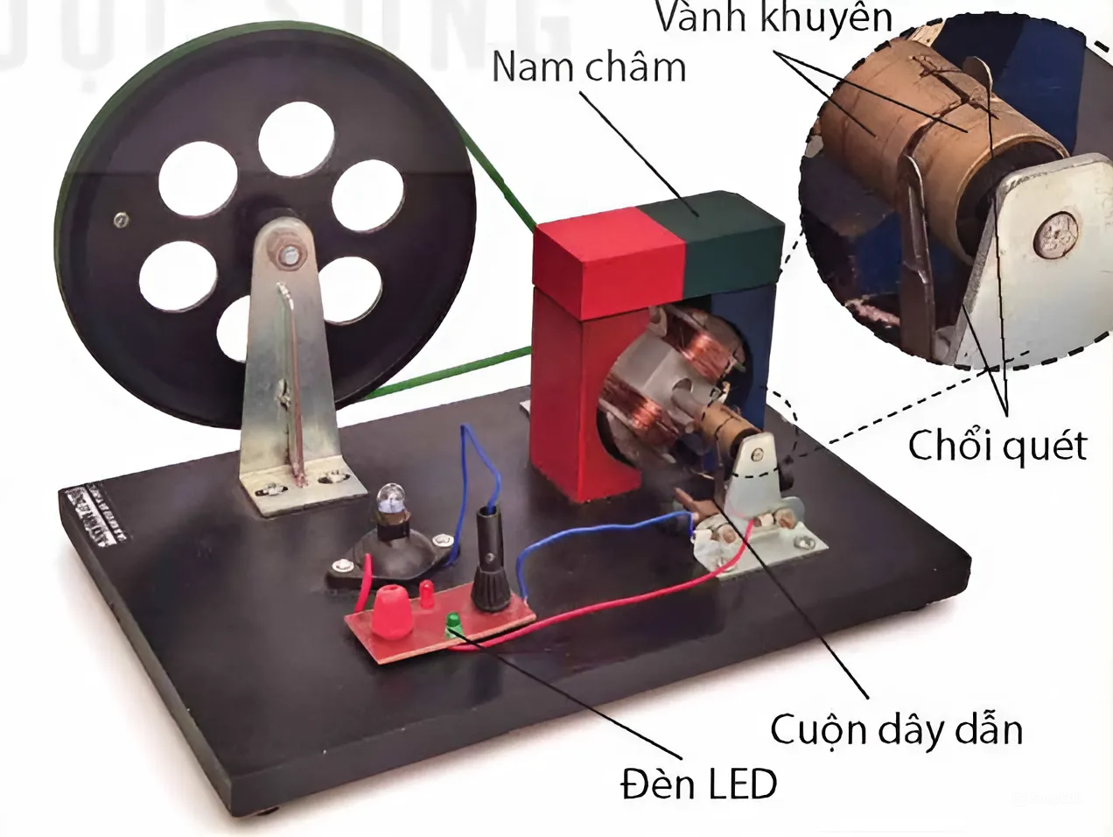
II. Hiện Tượng Cảm Ứng Điện Từ
Thí Nghiệm: Thí nghiệm tạo dòng điện xoay chiều
Tiến hành
Quan sát sự thay đổi sáng, tối luân phiên của hai đèn LED khi quay chậm và quay nhanh cuộn dây dẫn trong từ trường.

Slide 37
Tiến hành thí nghiệm, quan sát và trả lời câu hỏi
Câu 1: Khi quay chậm cuộn dây dẫn thì hai đèn LED thay đổi sáng, tối luân phiên như thế nào? Khi quay nhanh cuộn dây dẫn, có phân biệt được sự thay đổi này không?
Câu 2: Số đường sức từ xuyên qua tiết diện cuộn dây dẫn biến thiên (tăng giảm luân phiên) theo thời gian như thế nào?
Câu 3: Dòng điện xuất hiện trong cuộn dây dẫn đi qua đèn LED có đặc điểm gì?
Câu 4: Nêu nguyên tắc tạo ra dòng điện xoay chiều.

Slide 38
Giải
Câu 1: Khi quay chậm cuộn dây dẫn thì hai đèn LED thay đổi sáng, tối luân phiên. Khi quay nhanh cuộn dây dẫn, có phân biệt được sự thay đổi.
Câu 2: Số đường sức từ xuyên qua tiết diện cuộn dây dẫn tăng khi quay nhanh.

Slide 39
Giải
Câu 3: Dòng điện xuất hiện trong cuộn dây dẫn đi qua đèn LED có đặc điểm là thay đổi chiều liên tục.
Câu 4: Nguyên tắc tạo ra dòng điện xoay chiều là làm thay đổi số đường sức từ qua tiết diện cuộn dây tức là dựa trên hiện tượng cảm ứng điện từ.

Slide 40
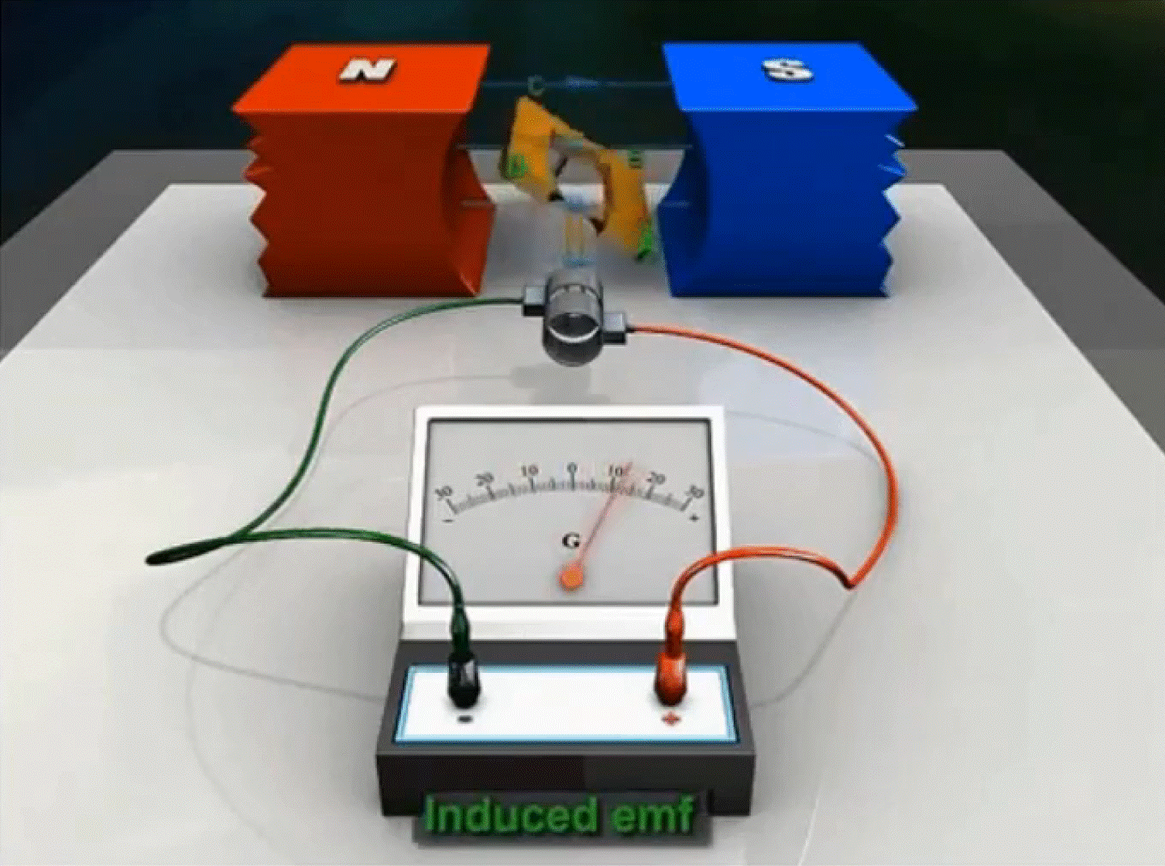
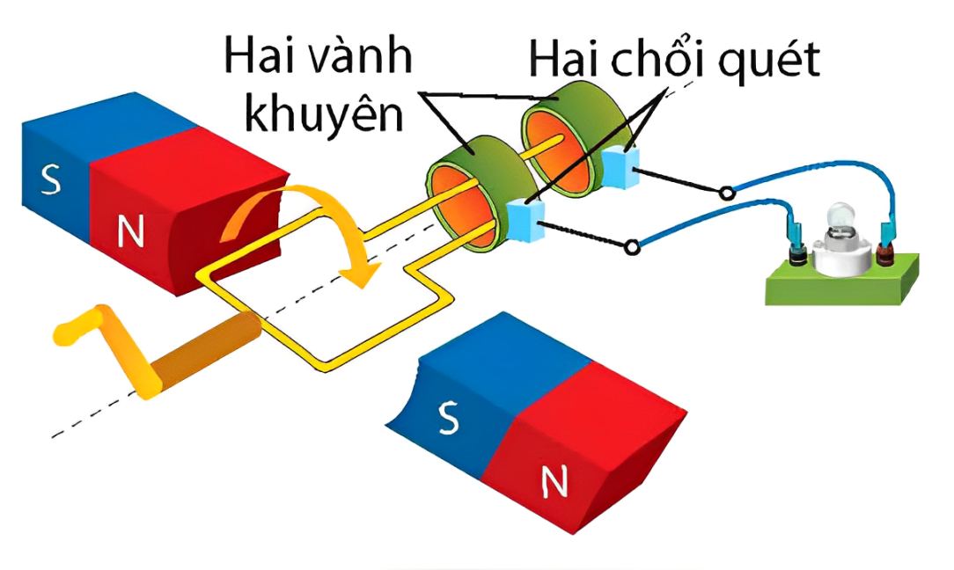
II. Hiện Tượng Cảm Ứng Điện Từ
Quan sát
Quan sát và cho biết cách dẫn dòng điện xoay chiều xuất hiện trong khung dây quay trong từ trường đều ra mạch ngoài như thế nào?

Slide 41
II. Hiện Tượng Cảm Ứng Điện Từ
Thí nghiệm trên cho thấy, khi quay cuộn dây thì số đường sức từ xuyên qua tiết diện của cuộn dây dẫn biến thiên (tăng, giảm luân phiên) theo thời gian tạo ra dòng điện xoay chiều.
Dòng điện này đi qua hai chổi quét tì vào hai vành khuyên ở hai đầu cuộn dây đến đèn tạo thành mạch kín.

Slide 42
Kết luận
Nguyên tắc tạo dòng điện xoay chiều dựa trên hiện tượng cảm ứng điện từ: Khi sổ đường sức từ qua tiết diện của cuộn dây dẫn kín biến thiên (tăng, giảm luân phiên) theo thời gian, trong cuộn dây xuất hiện dòng điện xoay chiều.

Slide 43
PHIẾU HỌC TẬP
Câu 1: Giải thích vì sao khi cho nam châm vĩnh cửu quay quanh trục thẳng đứng trước một cuộn dây dẫn thì kim điện kế bị lệch.
Câu 2: Đề xuất một cách khác để làm biến đổi số đường sức từ xuyên qua một cuộn dây dẫn mềm đặt cạnh một nam châm vĩnh cửu.
Câu 3: Nguyên tắc hoạt động của đèn pin nạp điện bằng tay

Slide 44
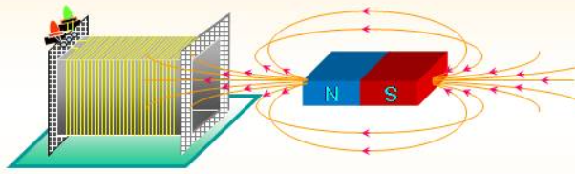
Câu 1:
Khi nam châm quay, số đường sức từ xuyên qua tiết diện của cuộn dây thay đổi (biến thiên tăng, giảm), nên trong cuộn dây dẫn xuất hiện dòng điện cảm ứng

Slide 45
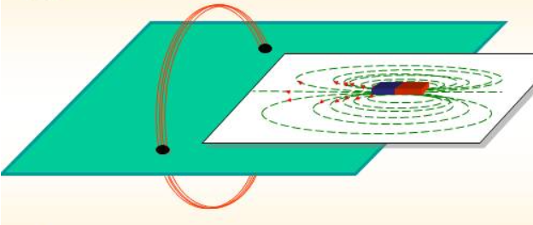
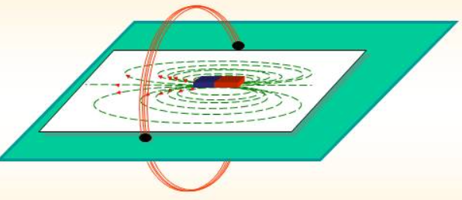
Câu 2:
Di chuyển cuộn dây lại gần hoặc ra xa nam châm → số đường sức từ xuyên qua tiết diện của cuộn dây tăng lên hoặc giảm xuống → xuất hiện dòng điện cảm ứng

Slide 46
Câu 3:
Cần nạp điện bị bóp làm di chuyển bánh răng bên trong đẩy nam châm chạy xuyên qua cuộn dây từ đầu này sang đầu kia rồi ngược lại, từ đó số lượng đường sức từ trường đi xuyên qua mặt cắt cuộn dây thay đổi theo thời gian và xuát hiện dòng điện trong cuộn dây khép kín

Slide 47
LUYỆN TẬP

Slide 48
01.
Ta có thể dùng nam châm nào để tạo ra dòng điện?
A
Nam châm vĩnh cửu
B
Nam châm điện
C
Cả nam châm điện và nam châm vĩnh cửu
D
Không có loại nam châm nào cả

Slide 49
Trong hiện tượng cảm ứng điện từ ta nhận biết được điều gì?
02.
A
Dòng điện xuất hiện trong cuộn dây dẫn đặt gần nam châm
B
Dòng điện xuất hiện trong cuộn dây đặt trong từ trường của nam châm
C
Dòng điện xuất hiện khi một cuộn dây dẫn kín quay trong từ trường của N.C.
D
Dòng điện xuất hiện trong cuộn dây khi cuộn dây chạm vào nam châm

Slide 50
Cách nào dưới đây có thể tạo ra dòng điện cảm ứng trong một cuộn dây dẫn kín?
03.
A
Mắc xen vào cuộn dây dẫn một chiếc pin
B
Dùng một nam châm mạnh đặt gần đầu cuộn dây
C
Cho một cực của nam châm chạm vào cuộn dây dẫn
D
Đưa một cực của thanh nam châm từ ngoài vào trong cuộn dây

Slide 51
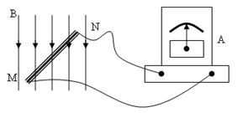
Quan sát hình vẽ và cho biết khi nào kim của ampe kế sẽ bị lệch?
04.
A
Dịch chuyển đoạn dây dẫn MN tịnh tiến xuống dưới
B
Dịch chuyển đoạn dây dẫn MN tịnh tiến lên trên
C
Dịch chuyển đoạn dây dẫn MN tịnh tiến theo phương ngang
D
Cả 3 trường hợp, kim của ampe kế đều bị lệch

Slide 52
Cách nào dưới đây không thể tạo ra dòng điện?
05.
A
Quay nam châm vĩnh cửu trước ống dây dẫn kín
B
Đặt nam châm vĩnh cửu trước ống dây dẫn kín
C
Đưa một cực của nam châm từ ngoài vào trong một cuộn dây dẫn kín
D
Rút cuộn dây ra xa nam châm vĩnh cửu

Slide 53
Cách làm nào dưới đây có thể tạo ra dòng điện cảm ứng?
06.
A
Nối hai cực của pin vào hai đầu cuộn dây dẫn
B
Nối hai cực của nam châm với hai đầu cuộn dây dẫn
C
Đưa một cực của acquy từ ngoài vào trong một cuộn dây dẫn kín
D
Đưa một cực của nam châm từ ngoài vào trong một cuộn dây dẫn kín

Slide 54
Hiện tượng nào sau đây không liên quan đến hiện tượng cảm ứng điện từ?
07.
Dòng điện xuất hiện trong dây dẫn kín khi cuộn dây chuyển động trong từ trường
A
B
Dòng điện xuất hiện trong cuộn dây khi nối hai đầu cuộn dây với đinamô xe đạp đang quay
C
Dòng điện xuất hiện trong cuộn dây nếu bên cạnh đó có một dòng điện khác đang thay đổi
D
Dòng điện xuất hiện trong cuộn dây nếu nối hai đầu cuộn dây vào hai cực của bình acquy

Slide 55
Khi đưa một cực của nam châm lại gần hay ra xa đầu cuộn dây thì …
08.
A
Số đường sức từ xuyên qua tiết diện của cuộn dây dẫn không đổi.
B
Số đường sức từ xuyên qua tiết diện của cuộn dây dẫn luôn tăng.
Số đường sức từ xuyên qua tiết diện của cuộn dây dẫn tăng hoặc giảm (biến thiến).
C
D
Dòng điện xuất hiện trong cuộn dây nếu nối hai đầu cuộn dây vào hai cực của bình acquy

Slide 56
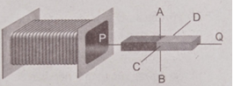
Theo hình, thanh N.C chuyển động như thế nào thì không tạo ra dòng điện cảm ứng trong cuộn dây?
09.
A
Chuyển động từ ngoài vào trong ống dây
B
Quay quanh trục AB
C
Quay quanh trục CD
D
Quay quanh trục PQ

Slide 57
10.
Nêu tên một số dụng cụ, thiết bị mà hoạt động của chúng dựa vào hiện tượng cảm ứng điện từ. Gỉai thích sự tạo thành dòng điện ở các ví dụ đó

Slide 58
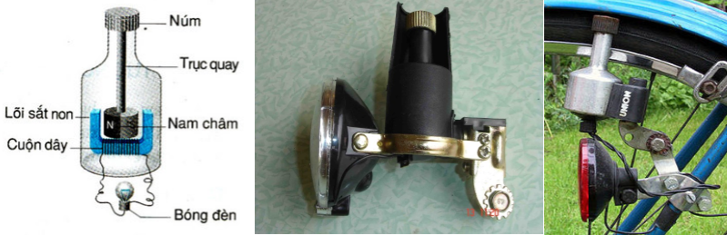
Bộ phận chính của đinamô là một nam châm và cuộn dây
Khi quay núm của đinamô thì nam châm quay theo → số đường sức từ xuyên qua cuộn dây biến thiên → đèn sáng

Slide 59
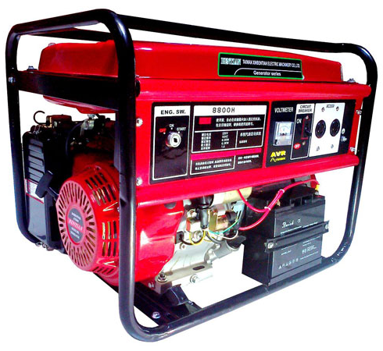
Máy phát điện
đặt cuộc dây vào giữa hai cực của nam châm, hai đầu cuộn dây nối với pin để lưu trữ điện hoặc đèn LED nhỏ, cố định nam châm, quay cuộn dây quanh trục, dòng điện cảm ứng sinh ra trong cuộn dây

Slide 60
THANKS!

